Slide 1

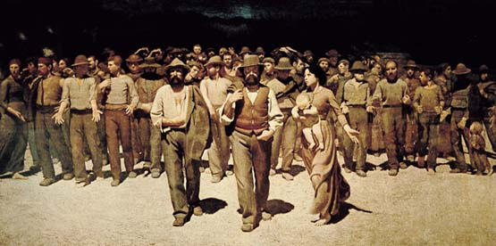
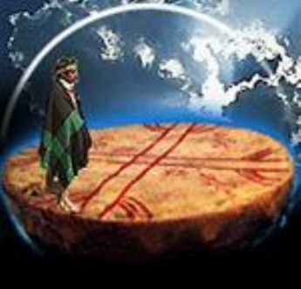
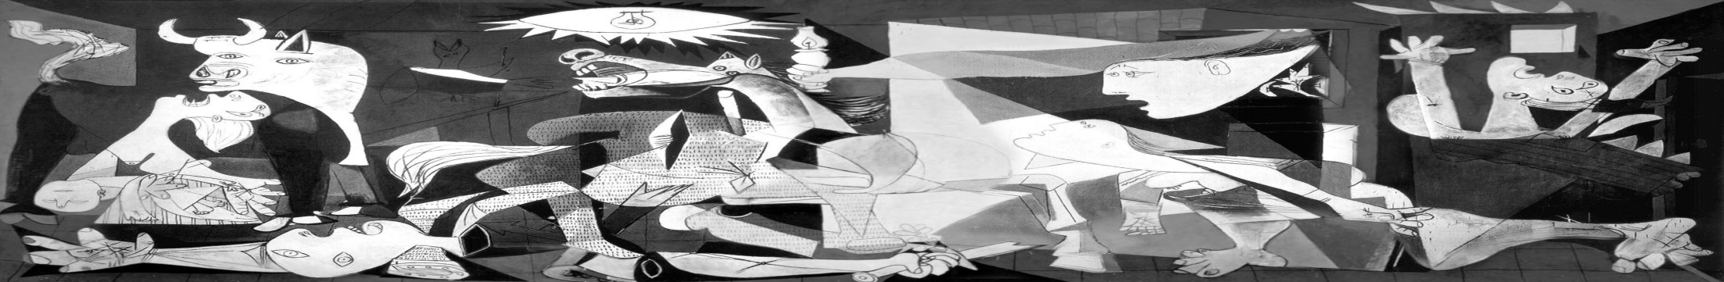
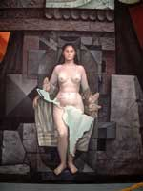
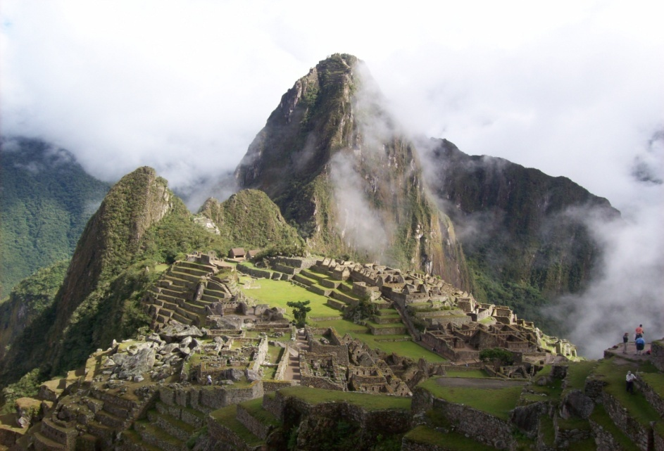
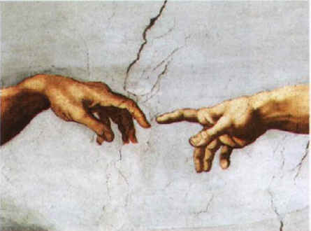
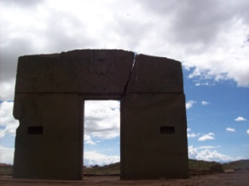
Economía Colonial
LICEO DE APLICACIÓN
Profesora Luisa Lara
Camilo Henríquez
Raúl Pérez
Javier Silva
2010

Slide 2
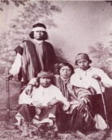
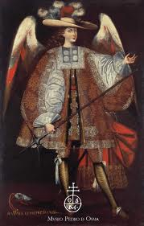
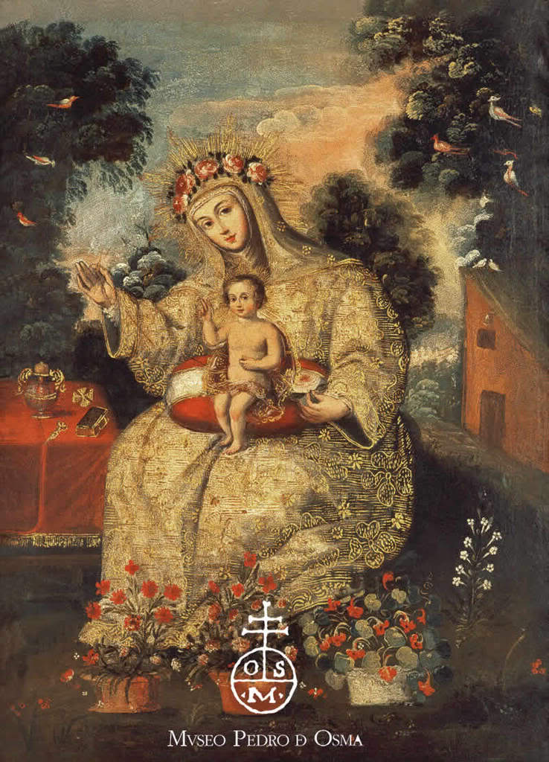
A
LA ECONOMÍA CHILE COLONIAL
La época COLONIAL se sitúa
“desastre” de Curalaba
1598
Primera Junta de Gob.
1810

Slide 3

A
“España, como todas las potencias con posesiones de ultramar, estableció la subordinación económica de sus colonias. El Principal interés residía en los metales preciosos(…) y la metrópoli proveía a las colonias de mercancías manufacturadas de alto valor relativo”.
Chile y su Historia, Sergio Villalobos.

Slide 4
A
Monopolio Comercial

Slide 5
A
Monopolio Comercial
?

Slide 6
A
Monopolio Comercial
?
La política económica, en la cual, las colonias en AMÉRICA sólo deben comercializar con ESPAÑA.

Slide 7
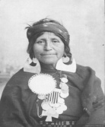
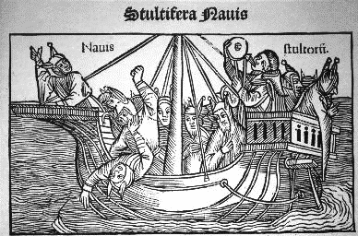
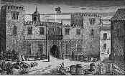
A
Monopolio Comercial
En una primera instancia
fue administrada por la CASA DE CONTRATACION, a través del sistema de FLOTAS Y GALEONES (organizaban la distribución de los productos en América).
Posteriormente
Con el objetivo de eficiencia, se creo el SISTEMA DE NAVIOS de REGISTRO del CABO de HORNO que dependía de la SECRETARIA GENERAL DE MARINA DE INDIAS. (reemplazó a la C de C)

Slide 8
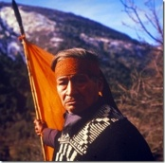
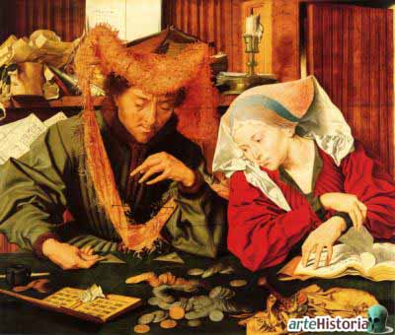
A
El Mercantilismo
Se comercializó productos con una alta demanda, lo cual influyo en una fuerte solicitud por metales preciosos (oro y plata)
A fines del siglo XVII, en Europa, se desarrollo una política económica en que el ESTADO paso a controlar el comercio exterior ( con el objetivo de acumular metales preciosos).
El COLBERTISMO comercial favoreció a las potencias Europeas en perjuicio de las colonias Americanas.

Slide 9
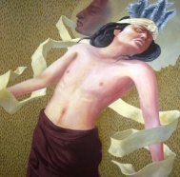
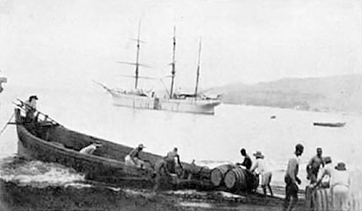
A
Comercio Legal y Contrabando
Chile sólo podía comercializar con España (por vía Perú) y el comercio lo desarrollaba exclusivamente España.
Pese a todo, la ley se infringió y se desarrollo el contrabando, permitiendo desahogar el comercio en las colonias.
Durante los siglos XVII y XVIII el contrabando fue dirigido principalmente hacia el Rio de la Plata y Paraguay.

Slide 10

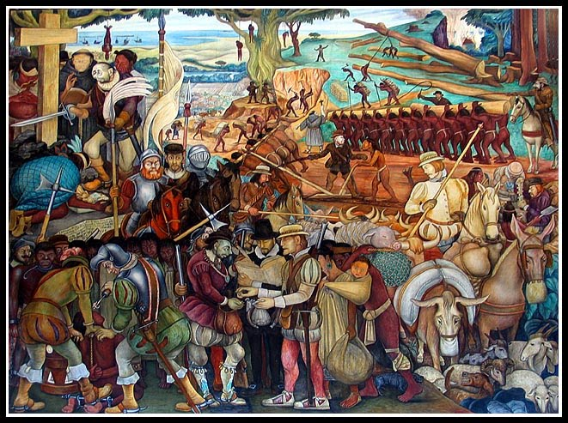
A
LA ECONOMÍA CHILE COLONIAL XVI
LA ENCOMIENDA
LA CONQUISTA de Diego de Rivera

Slide 11
A
LA ECONOMÍA CHILE COLONIAL XVI
LA ENCOMIENDA
Las Motivaciones
MERCEDES DE TIERRA ……ENCOMIENDA
LA CONQUISTA de Diego de Rivera
La encomienda representaba a la institución que se encargada de obtener mano de obra indígena para diversos trabajos.

Slide 12
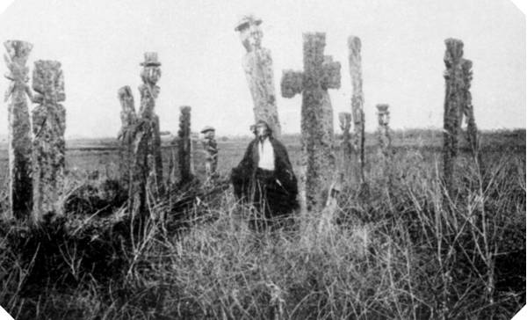
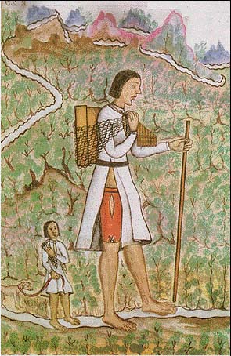
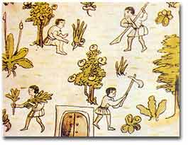
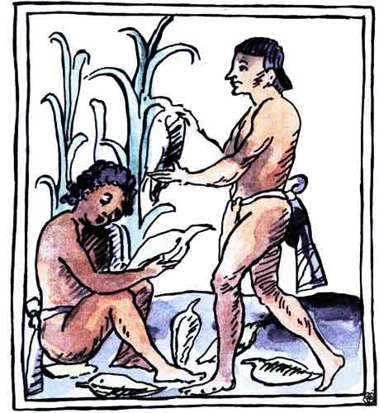
A
Súbditos del Rey
LA ENCOMIENDA
DEBE pagar tributo (Dinero o Trabajo)
DEBE ser Evangelizado

Slide 13

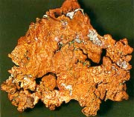
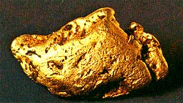
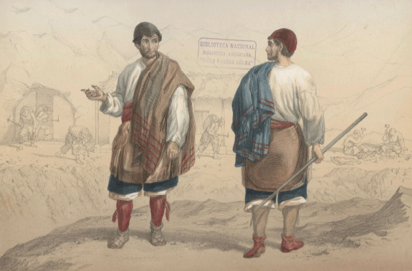
PRIMEROS TRABAJOS DURANTE
LA ENCOMIENDA
A
Los Pueblos originarios en chile se dedicaban a la extracción de oro en los diversos lavaderos como:
  MARGA - MARGA
  VILLARRICA
  QUILACOYA
También es importante la extracción del cobre, que en muchos casos reemplazaba al hierro.
MINEROS por Claudio Gay. París. 1854.

Slide 14

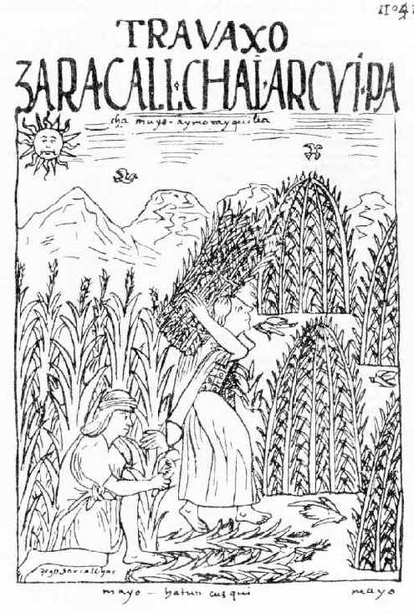
Representaciones de Felipe Guamán Poma de Ayala, c. 1613

Slide 15

LAS TASAS
A
Tasa de Santillán | 1558 | Trabajo en turno o mita, edades entre 18 y 50 años. Los indígenas que trabajen en minas obtendrían 1/6 del oro recolectado (sesmo). Se ratifica el servicio personal como tributo.
Tasa de Gamboa | 1580 | Suprime la tributación del servicio personal por un tributo en oro o especies.
Tasa de Esquilache | 1621 | Se suprime el servicio personal por el tributo, deducido del salario indígena que trabajaría libremente.
Tasa de Laza de la Vega | 1635 | Libertad del indio para elegir pagar a su encomendero el tributo en especie o en trabajo.

Slide 16
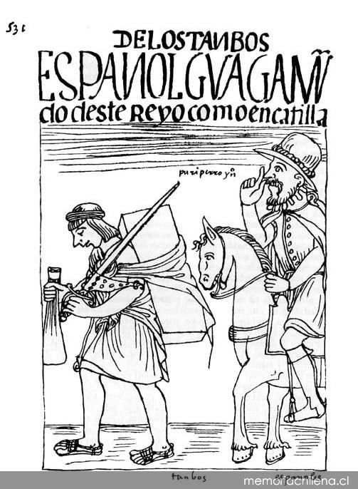
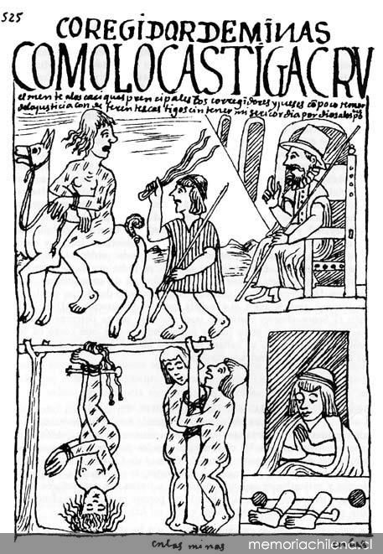
Representaciones de Felipe Guamán Poma de Ayala, c. 1613

Slide 17
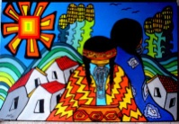
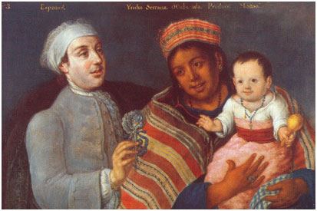
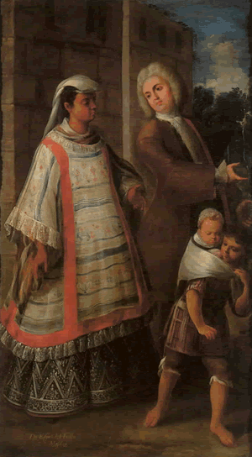
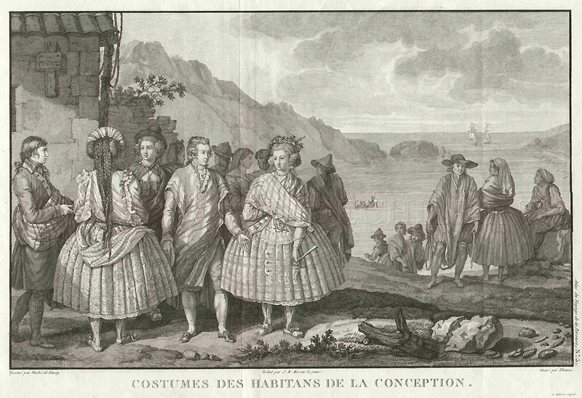
A
La Decadencia de la Encomienda
Hacia 1630 el sistema de Encomienda entrara en crisis

Slide 18
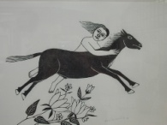
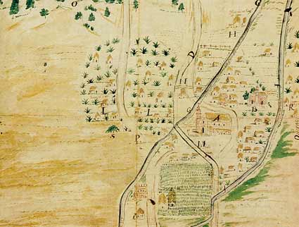
A
LA ECONOMÍA CHILE COLONIAL XVII
LA HACIENDA
Sus antecedentes provienen de las mercedes de tierra y de las encomiendas.
Hacia finales del siglo S. XVII surge un nuevo tipo de economía que se basa fundamentalmente en la agricultura, dando una nueva base social y económica de Chile.
La hacienda fue una de las más importantes instituciones de carácter económico y social de la Colonia

Slide 19
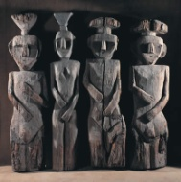
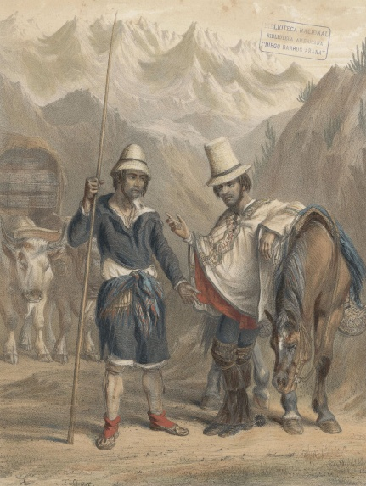
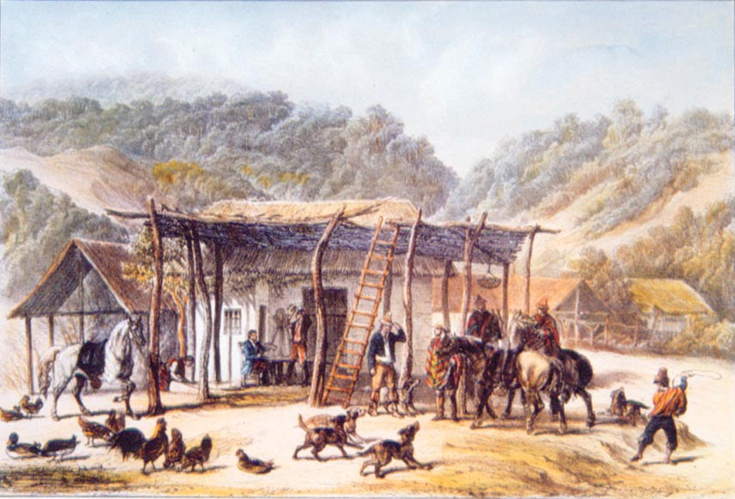
A
LA HACIENDA
INQUILINOS / PEONES / GAÑANES
LA CHINGANA / CARRETERO Y CAPATAZ
por Claudio Gay. París. 1854.
Surgen nuevos sujetos sociales.

Slide 20

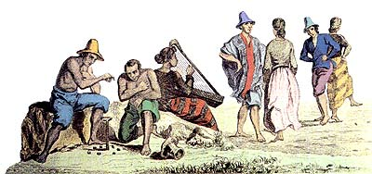
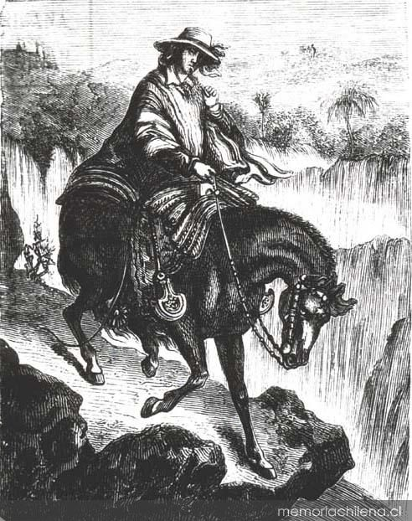
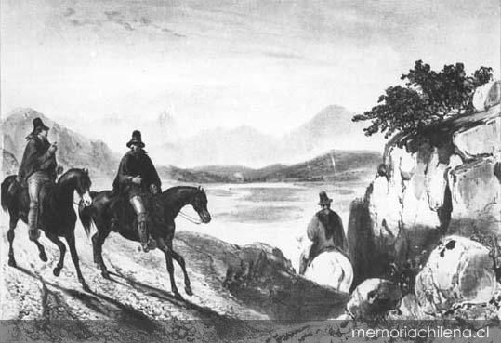
A
INQUILINOS / PEONES / GAÑANES

Slide 21
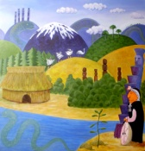
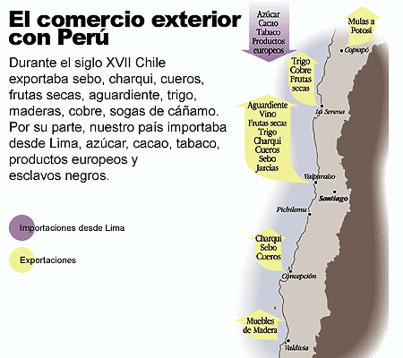
A
LA ECONOMÍA CHILE COLONIAL XVII
LA MINERIA
Agotamiento de la minería adquiere importancia la ganadería y su industria derivada.
Chile se convierte en exportador de cueros, vellones, cordobanes (cueros de cabra) y charqui.
Aumenta la producción de trigo.

Slide 22
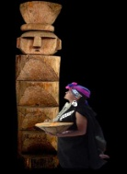
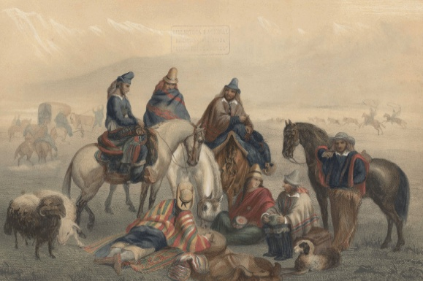
A
TRAJES DE LA GENTE DEL CAMPO
Atlas de la historia física y política de Chile / por Claudio Gay. París. 1854. vol. 1.

Slide 23

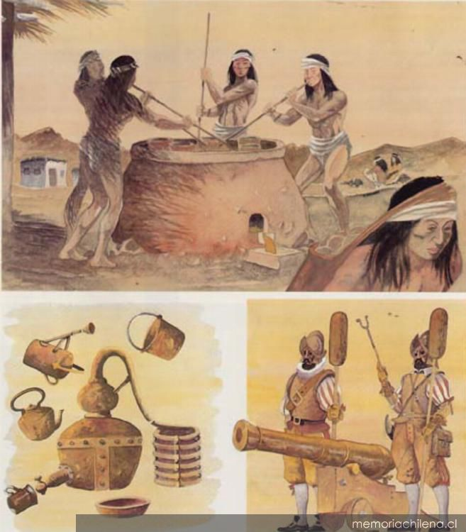
RESUMEN DE LA ECONOMÍA COLONIAL
A
Siglo XVI | Explotación de los lavaderos de oro.
Siglo XVII | Exportación de sebo, charqui y cuero.
Siglo XVIII | Exportaciones de trigo, plata y cobre.

Slide 24
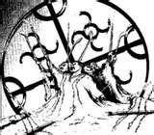
A
GRACIAS

